Slide 1
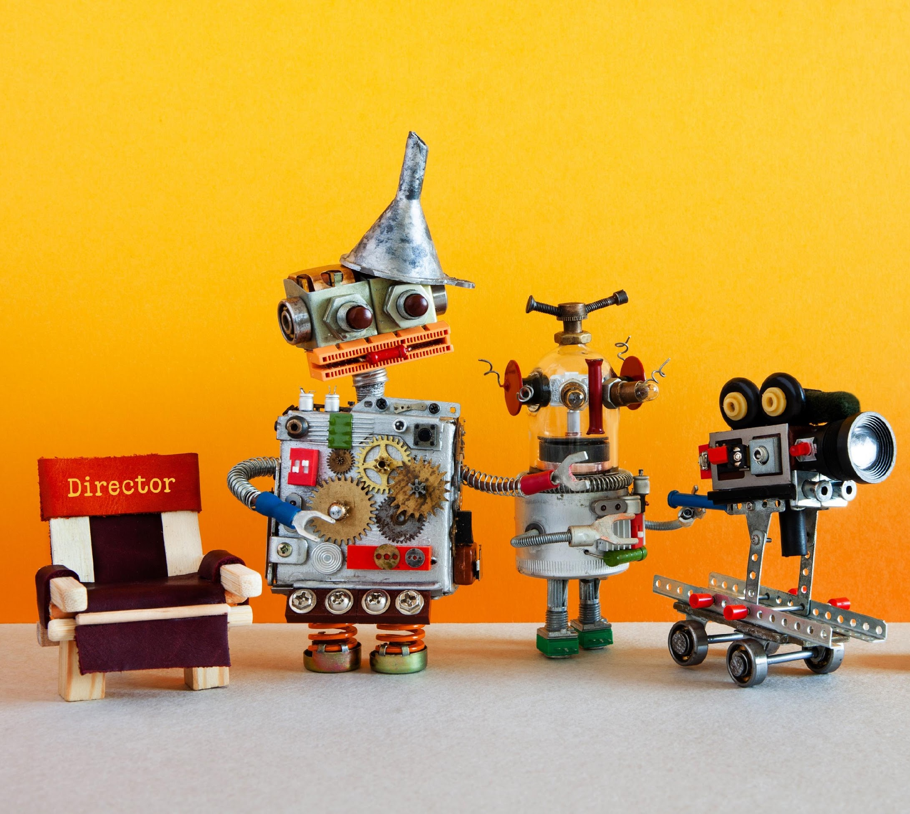
Animation
Leçon et activité 3

Slide 2



Activités et travail
Activité 1 – Explorez l’histoire de l’animation et des opportunités de carrière
Activité 2 – Introduction aux principes d’animation
Activité 3 – Création de personnages et arrière-plans
Activité 4 – Projet d’animation image par image (stop motion)
Travail 1 – Créer un animation image par image (stop motion)

Slide 3


Création de personnages
    Dans la leçon précédente, vous avez découvert les 12 principes de l'animation dans cette leçon; vous explorerez différentes manières de créer des personnages, des accessoires et des arrières-plans.
Pensez-y: Quelle est l'animation la plus simple que vous pouvez créer à l'école ou à la maison (Q3.1)
Personnages/Arrière-plans
Histoire et carrières
Principes d’animation
Stop Motion

Slide 4
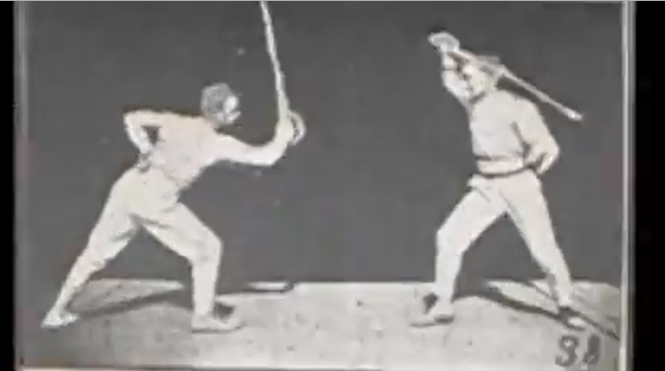
Animation Flipbook
L'animation flipbook est un livre avec une série d'images qui changent progressivement d'une page à l'autre. Si les pages sont tournées rapidement, les images semblent se dérouler ensemble créant une animation.
Le premier flipbook a été créé en 1868 lorsqu'il a été breveté par John Barnes Linnett; cependant, il ne s'appelait pas un flipbook à l'époque, mais un kinétographe (latin pour «image animée»). Son «flipbook» a été la première forme d'animation à utiliser une séquence linéaire d'illustrations.
Personnages/Arrière-plans
Histoire et carrières
Principes d’animation
Stop Motion

Slide 5
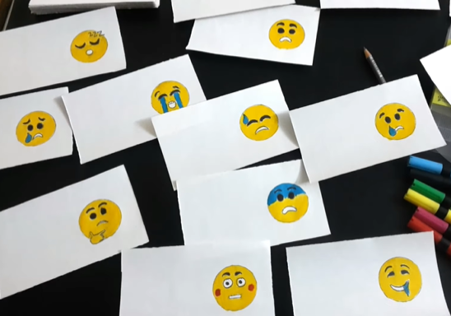
Animation Flipbook
Le Flipbook est un excellent moyen de se lancer dans l'animation, quelle que soit vos capacités en dessin.
Dans cette activité, vous créerez votre propre flipbook et le partagerez avec votre professeur, et si vous le désirez vos pairs.
  Outils
  Papier
  Crayon
  Les ciseaux
  Tablette ou appareil mobile (facultatif)
Personnages/Arrière-plans
Histoire et carrières
Principes d’animation
Stop Motion

Slide 6
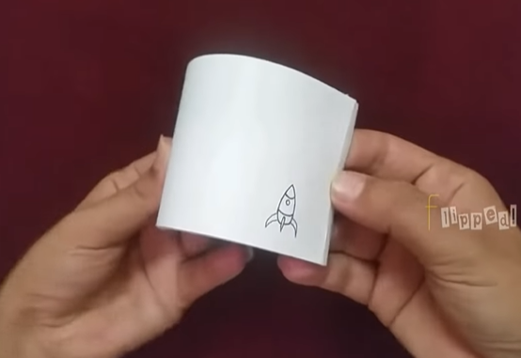
Animation Flipbook
Clés pour réussir un flipbook
  Coupez votre papier exactement au même format
  Numérotez chaque morceau de papier
  Cela vous aidera à garder une trace de votre position dans l'animation
  Concevez vos personnages à l'avance
  Cela aidera votre animation à être plus cohérente
  Prenez 10 à 12 images par seconde
  Cela aidera à garder la cohérence pour le spectateur. Vous pouvez toujours ajouter plus d'images pour ralentir l'animation ou retirer pour accélérer si nécessaire
  Créez ce qui vous intéresse!
Personnages/Arrière-plans
Histoire et carrières
Principes d’animation
Stop Motion

Slide 7
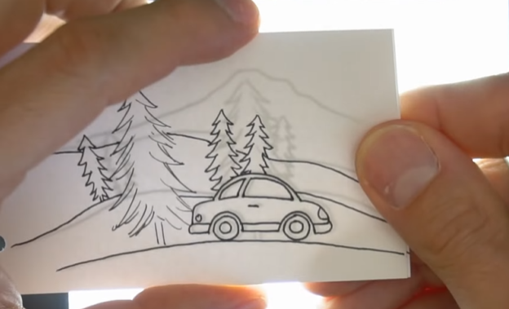
Animation Flipbook
Observe et apprends: Flipbook débutants
How To Make Easy Flipbooks
Observe et apprends: Flipbook Intermédiaire
How To Make A Flipbook
Observe et apprends: Flipbook avancé
Make A 3D Flipbook Background
Activité – (Q3.2) Créer un Flipbook!
Personnages/Arrière-plans
Histoire et carrières
Principes d’animation
Stop Motion

Slide 8
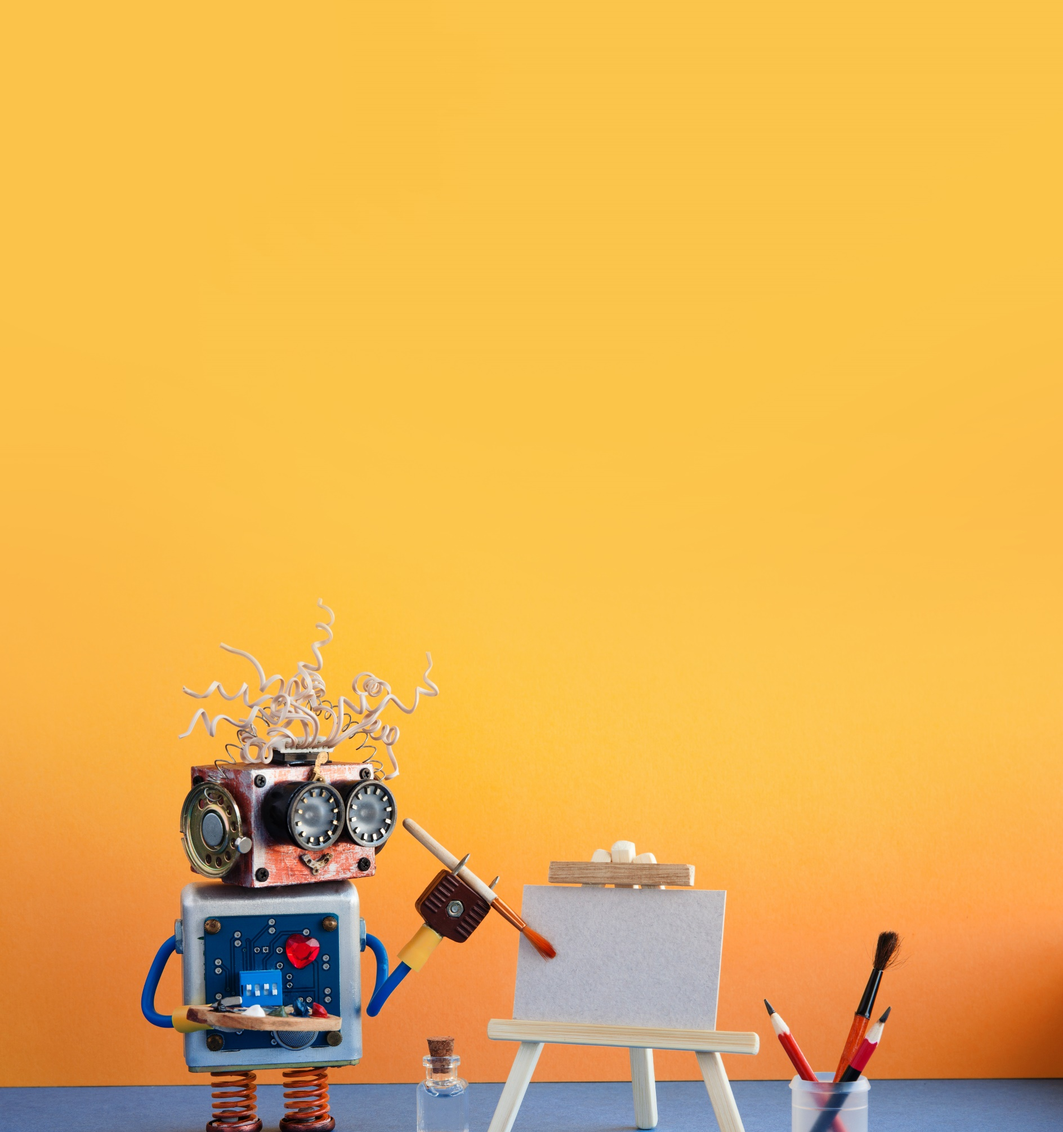
Sketchbook
Apprendre à créer des personnages et des arrières-plans tout en créant des flipbooks peut être extrêmement satisfaisant.
Il existe de nombreuses applications pour appareils mobiles et ordinateurs PC / Mac qui peuvent vous aider dans vos créations. Une application gratuite pour l'éducation s'appelle SketchBook par AutoDesk.
Remarque: avant d'installer quoi que ce soit sur votre appareil mobile ou votre ordinateur, vérifiez auprès de votre parent, tuteur ou enseignant
Télécharger: Sketchbook
Personnages/Arrière-plans
Histoire et carrières
Principes d’animation
Stop Motion

